Slide 1
11030: Predator II
★★★☆☆
題組：Problem Set Archive with Online Judge
題號：11030: Predator II
解題者：林佳臻
解題日期：2017年4月20日
題意：第一行給一正整數T(T<=20)，表示測試次數。
每次測試，皆給定起點和終點座標值，以及多邊形位置(多邊形邊數和頂點座標值)。
試求從起點到終點，最少須跨幾步，每一步不限距離及方向，但一次只能跨過一個多邊形的邊。

Slide 2
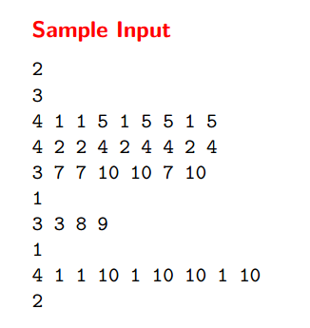
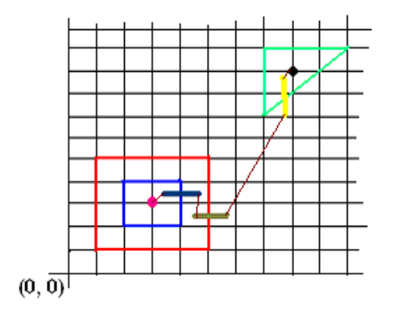
題意範例：
0
(2 case)
Case 1

Slide 3
解法：
跨幾步和多邊形數目有關連。
最多步的情況 : 和多邊形數量相同
但是當
1.起點和終點在同一個多邊形裡 或
2.都不在某一個多邊形裡
此時步數減一。
一開始都假設步數為最多的情況，接著依序判斷起終點是否符合上述條件，若符合則減一。

Slide 4
解法範例：
題目要求從起點到終點，最少須跨幾步，每一步不限距離及方向，但一次只能跨過一個多邊形的邊。
B
A
此時最少要跨3步才能從A到B
3 : 多邊形個數，A和B在不同的多邊形裡

Slide 5
解法範例：
題目要求從起點到終點，最少須跨幾步，每一步不限距離及方向，但一次只能跨過一個多邊形的邊。
B
A
最大步數：5，
A和B同時在大的平形四邊形裡，步數減一：4
A和B同時在小的五邊形外，步數減一：3
此時從A到B最少步數仍是跨3步。

Slide 6
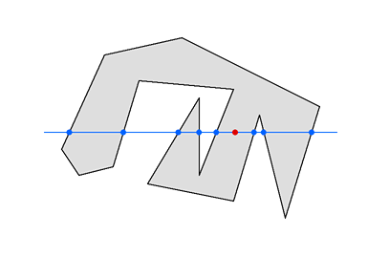
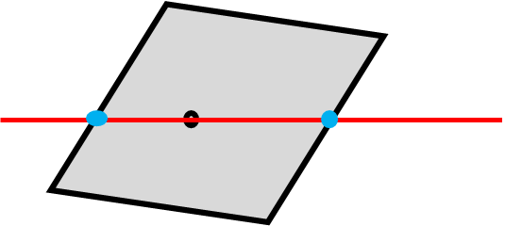
討論：如何判斷點T是否在多邊形裡?
由點T往隨便一個方向（實作時習慣水平往右）射出一條無限長射線，看看穿過多少條邊。如果穿過偶數次，表示點在簡單多邊形外部；如果穿過奇數次，表示點在簡單多邊形內部。
T
由P點向外各只交於邊一次
由P點向外，向左交於邊五次，
向右交於邊三次

Slide 7
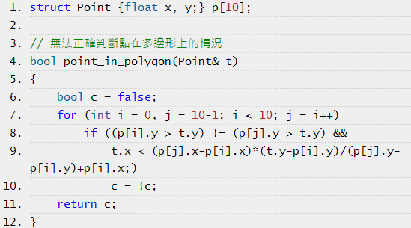
討論：如何判斷點T是否在多邊形裡?
(依照上一頁討論)→當點在多邊形內，向左及向右必各交多邊形奇數次。
記得：要小心處理射線穿過頂點、射線與邊重疊的情況，以及點在多邊形邊界上的情況。
此一演算法時間複雜度為 O(N) ， N 為簡單多邊形的頂點數目。

Slide 8
討論：如何判斷點T是否在多邊形裡?
首先判斷過點T之水平線是否交於要測試的邊。此一if判斷式也排除射線穿過頂點、射線與邊重疊的情況，以及點在多邊形邊界上的情況。
接著由下一個算式
可求的交點之x座標值和點T的x座標之大小關係，若交點x座標大於點T的x座標則成立。若成立則做
c之初值為0，若c結果為1則表示交點x座標大於點T的x座標的情況出現奇數次。符合點T在多邊形裡的條件。
交點之x座標值

